Slide 1
Fyzika ve Firmě
Jiří Očadlík
Viceprezident a General Manager Brno
20.3.2017
Notes:
This is the default title slide for Thermo Fisher Scientific
Title photo options specific to end-markets will be available via commercial overview presentations due for release 2015-2016

Slide 2
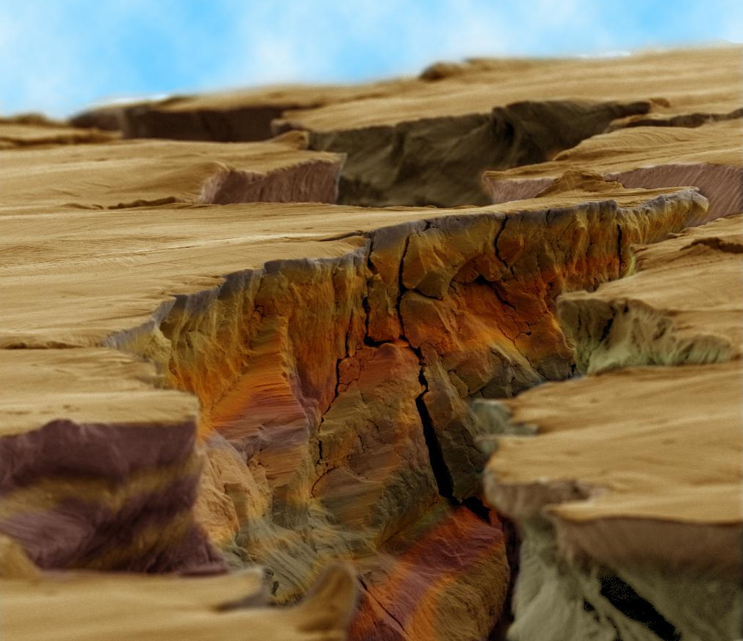
Mikrotrhlina po testu ohýbání.
Šířka obrázku 67μm
EXPLORE
NANO SPACE

Slide 3
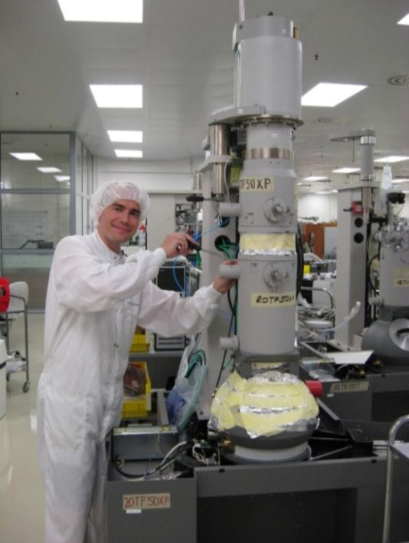
Kdo jsme?
Jsme největší dodavatel pro vědu na světě – 55000 lidí, 18 mld USD
Jsme největším dodavatelem elektronově a iontově optických zařízení pro širokou škálu výzkumných a vývojových laboratoří i průmyslových podniků.
V divizi Materials And Structural Analysis (MSD, dříve FEI) máme přes 3300 zaměstnanců z toho v Brně přes 750 včetně 50 studentů
Prodej a servis našich přístrojů zajišťujeme ve více než 50 zemích po celém světě.
Z Brna – největší továrny na elektronové mikroskopy na světě - dodáváme asi čtvrtinu (25%) celosvětového obchodu s elektronovými mikroskopy

Slide 4
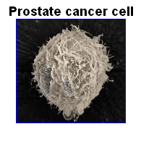
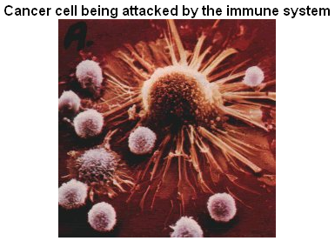
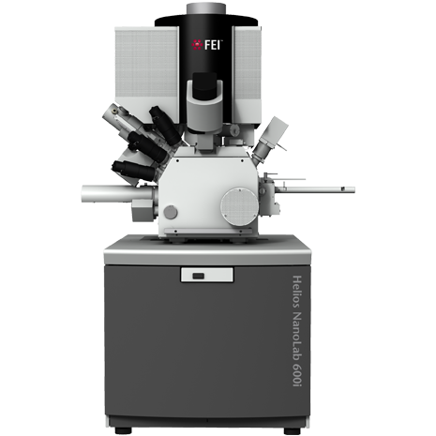
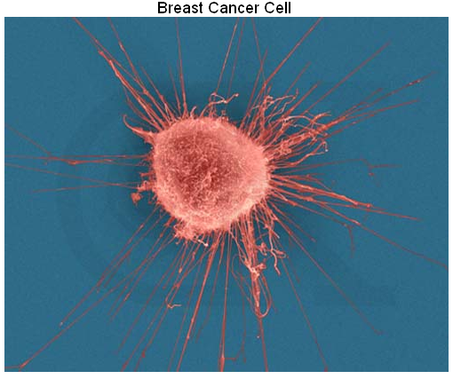
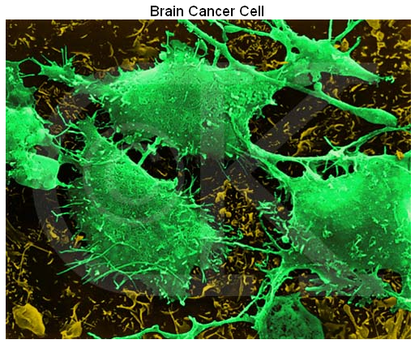
Vize kam jdeme
Budoucnost ?
Svět bez
    Rakoviny

Slide 5
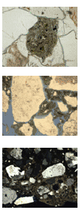
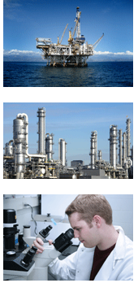
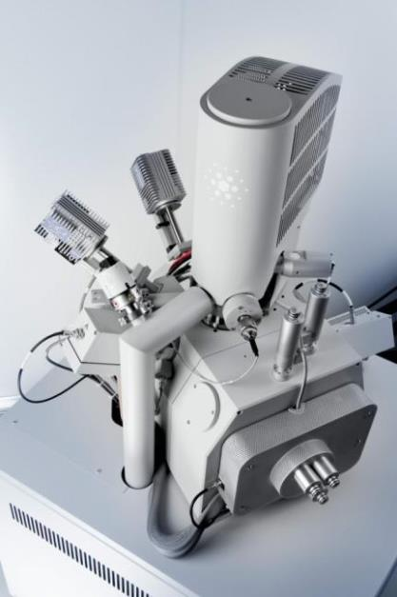
Vize kam jdeme
Budoucnost ?
Svět bez…
    Nedostatku energie

Slide 6
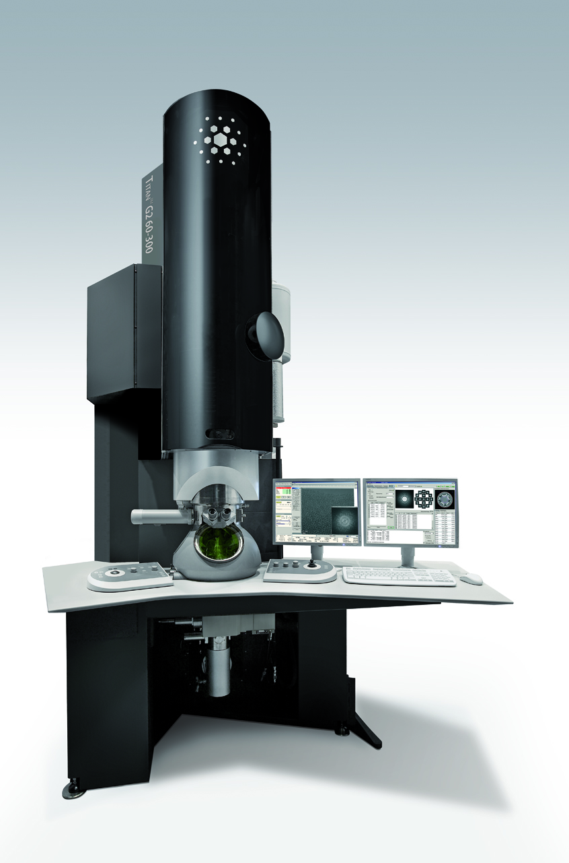
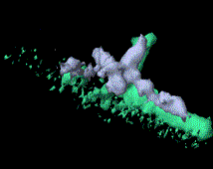
Vize kam jdeme
Budoucnost?
Svět s výzkumem
    v ohromném tempu
    výzkumnými daty sdílenými po celém světě
    porozumění jak fungují molekuly

Slide 7
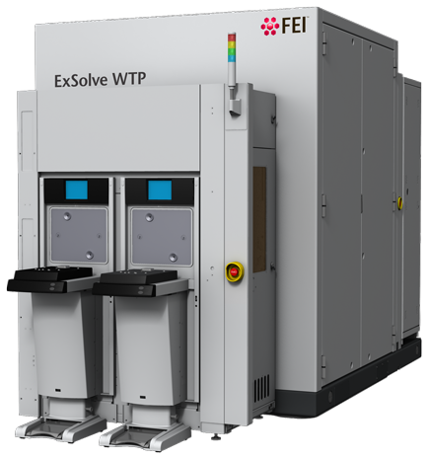
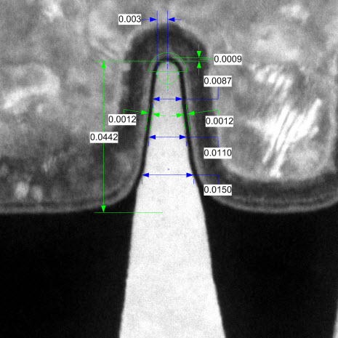
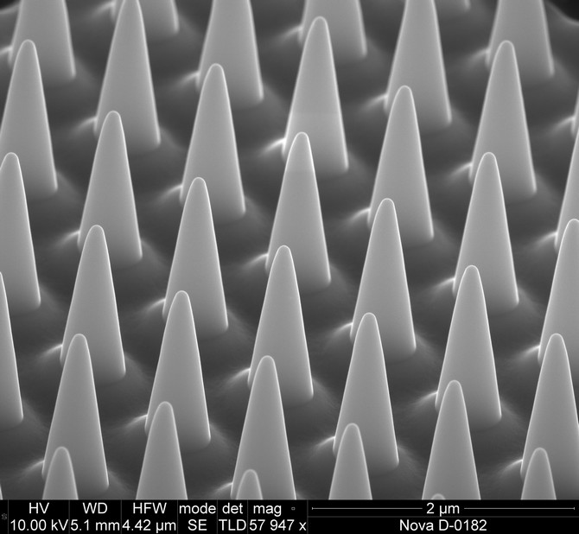
Vize kam jdeme
A již dnes….
Elektronika v našich rukách
    Internet
    Mobile communication
    Zábava

Slide 8
Fyzika ve FEI
Fyzika (Wikipedie) je přírodní věda, která zahrnuje studium hmoty a její pohyb v časoprostoru, spolu s příbuznými pojmy, jako je energie a síly. V širším měřítku, je to obecná analýza přírody, vedená s cílem pochopit, jak se vesmír chová.
potřebujeme fyziky, aby pochopili nano-vesmír a nacházeli nová a neznámá:
  technická a technologická řešení
  ve výzkumu, vývoji, inženýrství, aplikacích
kvalitním a výkonné produkty, k zákaznické spokojenosti s produkty
Zkrátka bez fyziků to nejde a nepůjde!
Takže snad studujete ten pravý obor ☺.

Slide 9
Od vývojáře po viceprezidenta
Fyzikové nacházejí uplatnění jako
Výrobní inženýr - řeší technická řešení v okruhu vyrobitelnosti, jakosti, opakovatelnosti
Vývojový inženýr – hledá nová řešení a jejich uplatnění v produktech
Systémový inženýr – hledá způsoby fungování celých systémů, jejich vzájemnou vazbu
Projektový manažer – řídí projekty
Produktový manažer – řídí výrobky, jejich životní cyklus, vlastnosti
Aplikační inženýr – nachází a zkoumá zákaznické aplikace přístrojů a efektivní využití produktů
Leader – vedoucí na všech stupních – fyziky jsou řady předních pracovníků, ředitelů a VP.
Práce v týmu – klíč k dosahování výsledů - spolupráce
Komunikace – jak se umíte vyjadřovat, působit na ostatní a přizpůsobovat
Řídící schopnosti, schopnost ovlivnit svět kolem sebe
Jazyky
Přizpůsobivost, pružnost
Chtění dále růst, být lepším, poznat nové

Slide 10
Fyzika v průmyslu
V průmyslu pracuje mnohem víc fyziků než na školách a v ústavech
Rozdíl mezi fyzikou v průmyslu a v institucích:
  Je v poměru počtu fyziků, kteří se zabývají výzkumem, a kteří se zabývají vývojem
  Je v rychlosti realizace výsledků
Výzkum
Vývoj
Myšlenka
Concept
Simulace
Vzorek
Prototyp
Výrobek
Notes:
Interactive. Questions any time!

Slide 11
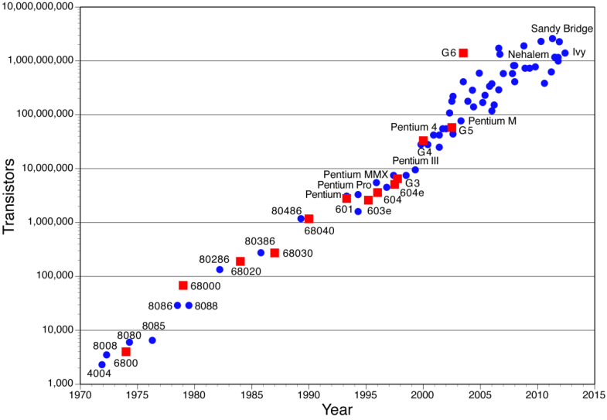
Příklad aplikace fyziky v průmyslu - Moore’s law
Jeden z nejvýznamnějších fenoménů dnešní doby je miniatuarizace elektronických obvodů a digitalizace
Od samotného vynálezu tranzistoru je převážně řízen a realizován fyzikou v průmyslu
Trend vyjádřen Mooreovým zákonem:
  Každých 18 -24 měsíců se zdvojnásobuje výpočetní výkon čipů
  Za poloviční cenu
  Při zachování příkonu
Notes:
Interactive. Questions any time!

Slide 12
Fyzici a Moore’s law
Mooreův zákon pomáhá realizovat v každém okamžiku stovky a tisíce fyziků v různých oborech zabývajícími se materiály, nanostrukturami, výrobními a diagnostickými přístroji
FEI má mimo jiné vedoucí roli ve vývoji přístrojů pro diagnostiku nanoelektronických struktur
  Každé 3 až 4 roky musíme být schopni rozlišit dvakrát menší struktury
  Musíme adekvátně zrychlovat analýzu vzorků tak, aby přes narůstající počet technologických kroků a testů se nezvyšovaly náklady na čip a váš telefon nebo počítač tak nebyl dražší
Notes:
Interactive. Questions any time!

Slide 13
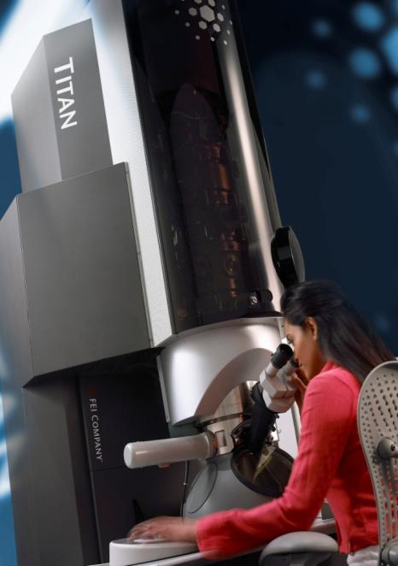
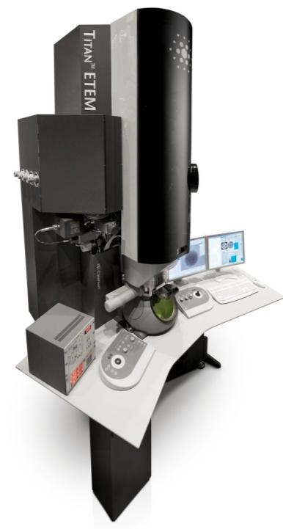
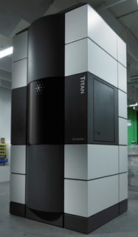
Titan Family – Téma 1
Titan ETEM
Titan 80-300
Titan³ 80-300

Slide 14
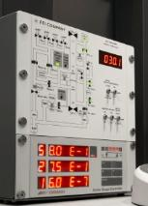
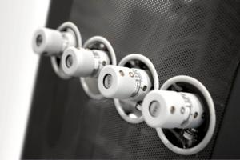
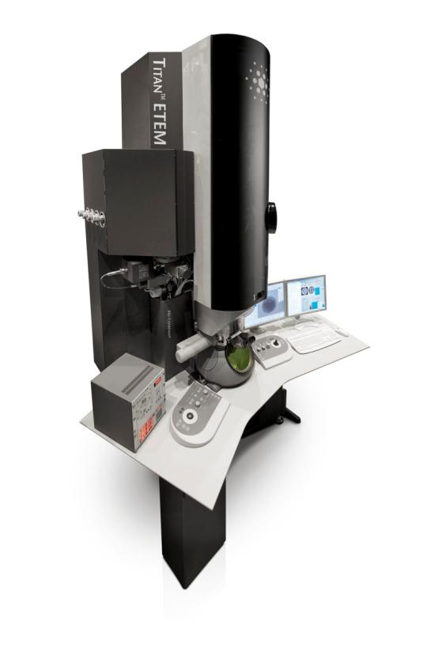
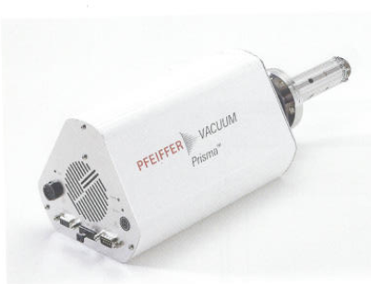
Titan ETEM technologie a hardware prvky
Řídící jednotka plynů s ventily pro udržování přesného tlaku plynů a jejich směsi
+
Primary electron beam
Condenser Aperture
E-cell s diferenciálně čerpanými aperturami a dalšími bezolejovými pumpami
Gas outlet
Gas inlet
+
Differential Aperture
Hmotový spektrometr pro stanovení složení plynu

Slide 15
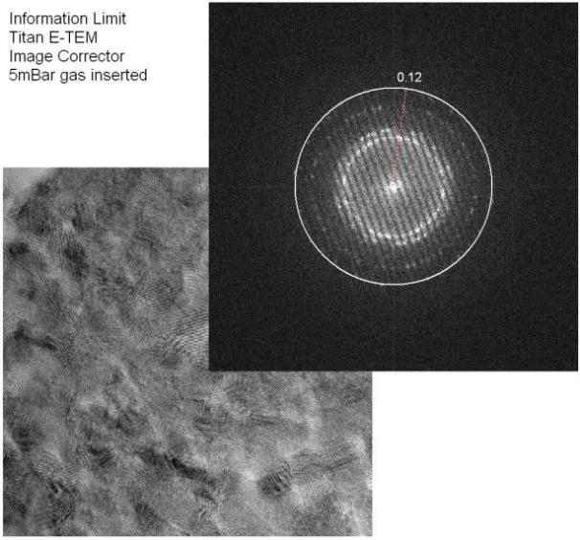
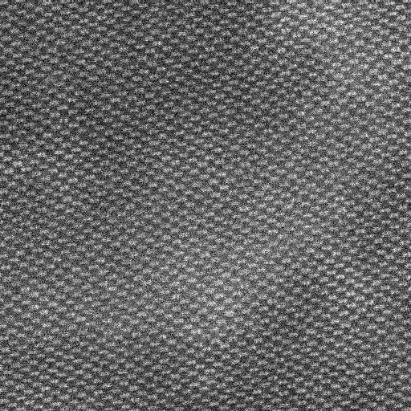
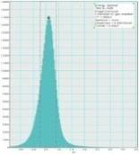
Titan ETEM vlastnosti v různých modech
Young proužky experiment
při 5mbar tlaku
HR-STEM image of Si110
in ETEM mode
EELS zero-loss peak in ETEM mode

Slide 16
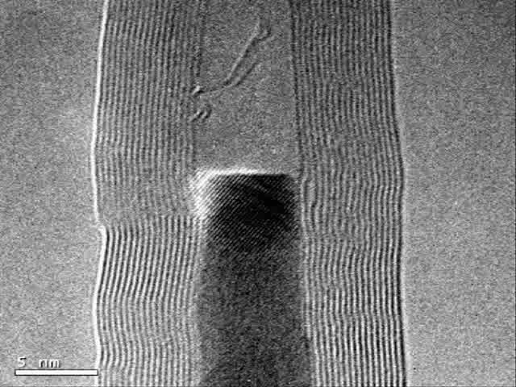
Kam se ubíráme…?
In situ experimenty – dolů k atomům
Vyhřívání a páry
MWNT from a FeCo crystal
In situ nukleace uhlíkových nanotrubic injekcí uhlíkových atomů do kovových částic.
by J.A. Rodriguez-Manzo et al. nature nanotechnology

Slide 17
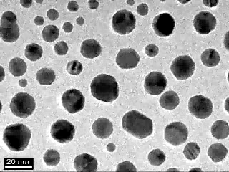
Kam se ubíráme
In situ experimenty – dolů k atomům
Vyhřívání + páry (+ korektory)
Hofmann et al (2008) Nature Materials 7(5)
Au katalytické krystaly na SiOx membráně, vystavené Si₂H₆ parám při T = 590 °C. Při tavení se tvoří tekutá slitina Au- Si před nukleací Si a rostou nanvlákna

Slide 18
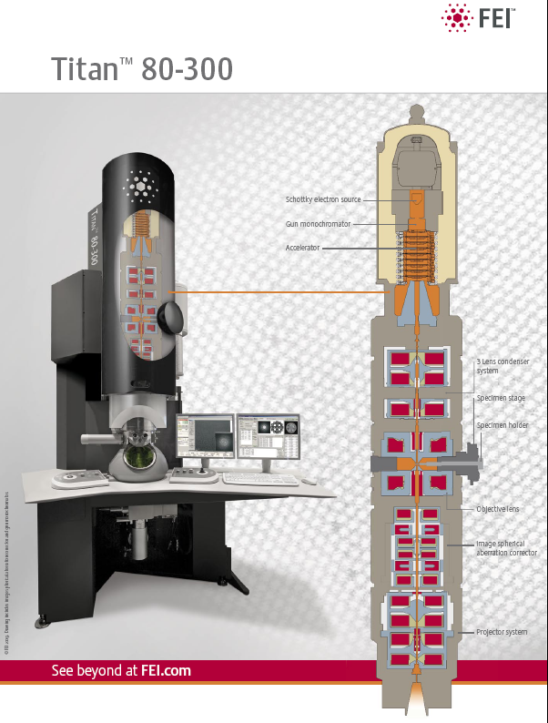
Výsledky nových aplikací na Titan G2
Sorin Lazar Bert Freitag 2010

Slide 19
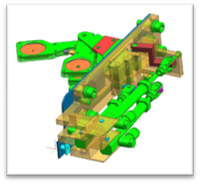
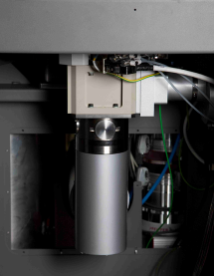

Trojitý detektor HR/ABF/HAADF
Výhody nového FEI trojtého On-axis BF/DF1/DF2 detektoru
Poloha a geometrie více detektorů STEM na Titan G2
Detector positions
Cross section
Mechanical design
e⁻
HAADF
e⁻
DF1
ABF/DF2
BF
DF1
ABF/DF2
BF
Entrance aperture
filter
EELS
Optimalizováno pro současnou akvizici BF/ABF/ADF/HAADF obrazů
Optimalizovaná geometrie pro současnou akvizici ADF/HAADF/EELS signálů
Notes:
New on-axis BF/DF STEM detector developed by FEI. Key benefits are the possibility for simultaneous acquisition of BF and DF image. DF2 detector as smaller inner ole and therefore more area for signal detection. DF4 is the one which is optimized to parallel STEM+EELS data acquisition since its inner diameter allows maximum EELS signal into the FS-1 (or GIF) entrance aperture. All electrons which are not entering the EELS spectrometer (or GIF) are captured by the DF detector and contribute therefore to the DF STEM image.
BF and DF image can be acquired simultaneously together with HAADF image.

Slide 20
Trojitý detektor HR/ABF/HAADF
Srovnání mezi HR TEM. ABF STEM a HAADF STEM zobrazení stejného vzorku LaB6 v [100] projekci Obrázky jsou sejmuty na Cs korigovaném Titan G2
Mřížka Boru může být zviditelněna pomocí HR TEM a ABF zobrazení, zatímco není vidět v HAADF obrazu
Images : S.Lazar,B.Freitag, FEI, J. Etheridge, Monash University, Australia

Slide 21

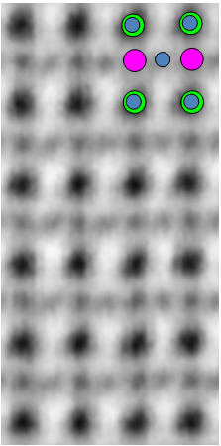
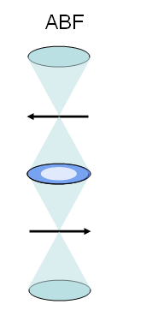
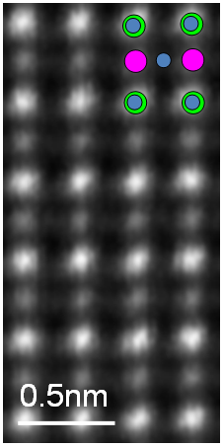
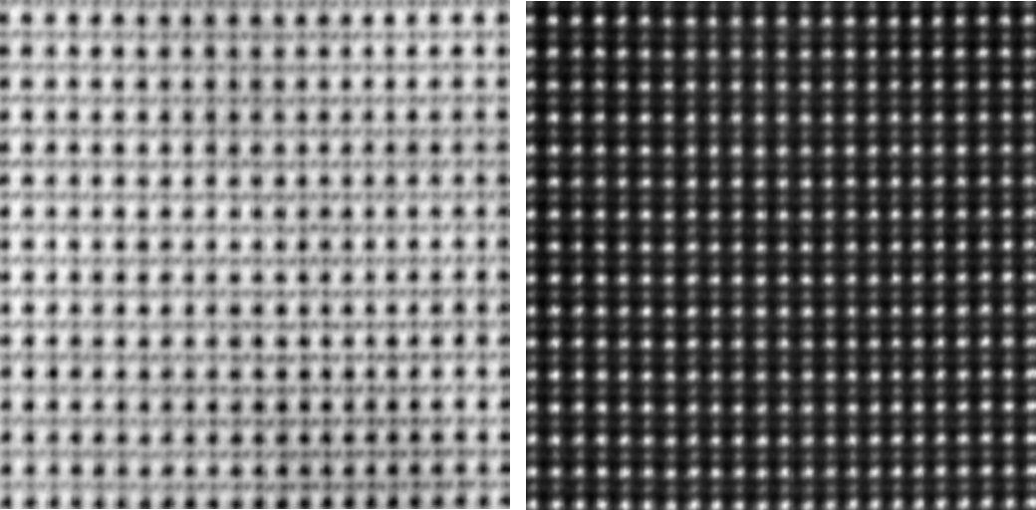
ABF/HAADF STEM on Cs-corrected Titan G2 at 200kV SrTiO₃ in [110] projection
ABF
HAADF
Sr/O
Ti
O
Strontium oxide, Titan a Kyslíkové řady mohou být zviditelněny při atomovém rozlišení ABF STEM obrazech na [110] projekci.
Rozdíly v kontrastu mezi Titanem a Kyslíkem jsou v ABF obrazech detekovatelné.
  Sample courtesy of C.L. Jia, Ernst Ruska Centre, Research Centre Juelich, Germany.
  Image data courtesy of Prof. J. Etheridge, Monash University, Australia and S. Lazar

Slide 22
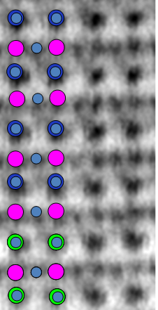
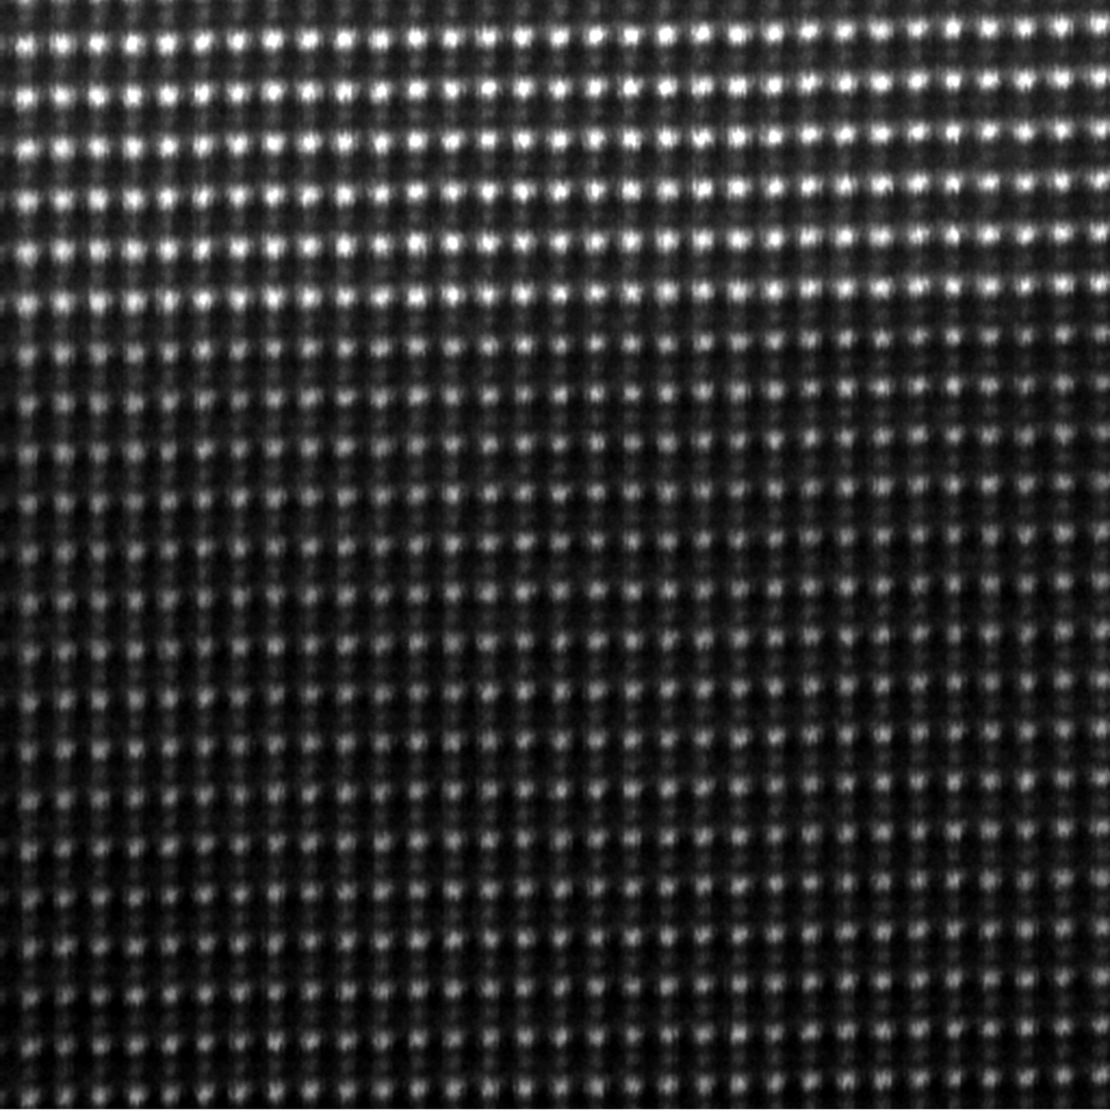
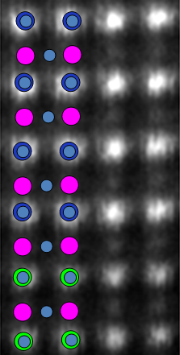
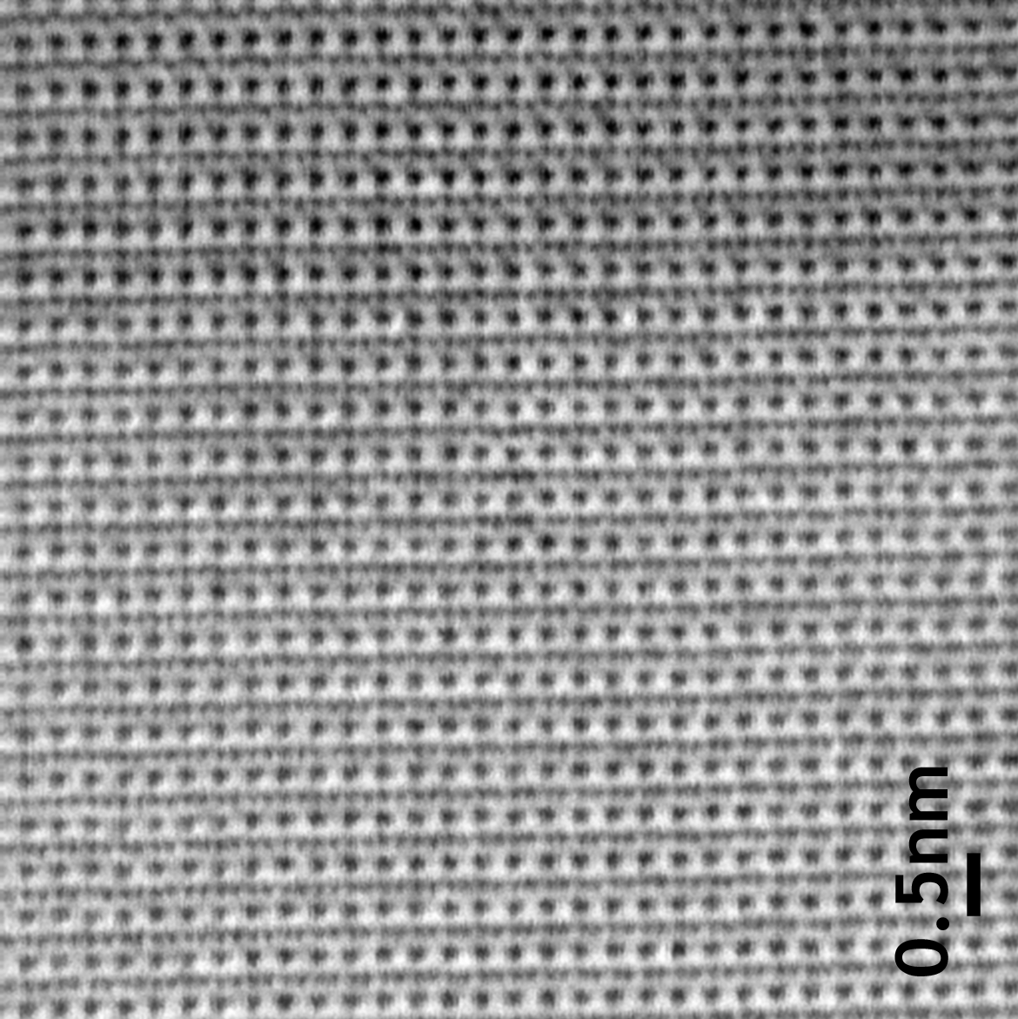
ABF/HAADF STEM on Cs-corrected Titan G2 at 200kV , BaTiO₃/SrTiO₃ interface in [110] projection
BaTiO3
SrTiO3
Sr/O
Ti
Ba/O
HAADF
ABF
O
The Strontium oxide, Titanium and the pure oxygen columns can be visualized in the atomic resolution ABF STEM images in [110] projection.
Hardly any contrast difference between the Ba and Sr columns is visible in the BaTiO₃/SrTiO₃ interface sample using ABF imaging , while it is clearly visible in the HAADF image taken at the same area.
  Sample courtesy of C.L. Jia, Ernst Ruska Centre, Research Centre Juelich, Germany.
  Image data courtesy of Prof. J. Etheridge, Monash University, Australia and S. Lazar

Slide 23
ABF/HAADF STEM on Cs-corrected Titan G2 at 200kV , BaTiO₃/SrTiO₃ interface in [110] projection
BaTiO3
SrTiO3
Sr/O
Ti
Ba/O
HAADF
ABF
O
Strontium oxide, Titan a Kyslíkové řady mohou být zviditelněny při atomovém rozlišení ABF STEM obrazech na [110] projekci.
Téměř žádný rozdíl v kontrastu mezi Ba a Sr řadami na rozhraní BaTiO₃/SrTiO₃ při ABF zobrazení, zatímco jsou jasně viditelné při HAADF obrazu ze stejné oblasti.
  Sample courtesy of C.L. Jia, Ernst Ruska Centre, Research Centre Juelich, Germany.
  Image data courtesy of Prof. J. Etheridge, Monash University, Australia and S. Lazar

Slide 24

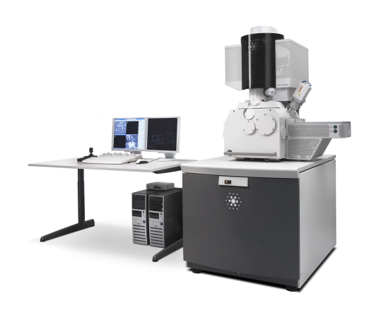
Téma 2 – dotek limitů
SEM monochromator story

Slide 25
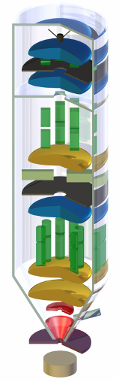
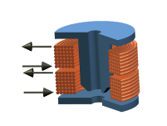
The Magellan 400 - Unique electron optics
Elstar SEM column
XHR performance
Schottky-UC (monochromatized) gun
Schottky-UC,
hot -swap gun
Uncompromised stability
Double magnetic shielding*
CP
ConstantPowerTM
lens technology*
New fast beam blanker
CP
Full autoalignments
New fast beam blanker for lithography and prototyping
Full autoalignment* for best use of the different regimes
Electrostatic scanning for improved linearity & reproducibility
Electrostatic scanning
2-mode objective lens
with field-free and
immersion capability
New TLD design
CP
Uncompromised detection
vCD
TLD (through the lens detector, SE/BSE)
ETD (Everhart Thornley, SE)
vCD (low voltage high contrast solid state detector, below the lens)
STEM BF DF HAADF, 14 segments
Beam at HV
Beam at landing V
Beam deceleration
Sample
Bias
* inherited from Titan developments
FEI Copyright © 2011

Slide 26
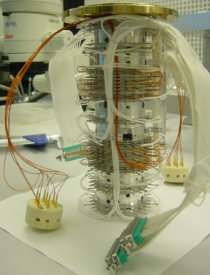
Jak dále zlepšovat SEM rozlišení?
Cíl : lepší rozlišení při nízkých napětích (≤ 2 kV)
→ omezující příspěvek: chromatická vada ~ Cc∙∆U/U
  Korigovat čočkovou vadu Cc? → potřeba Cc-korektoru: složitý a nákladný mechanický/elektronický/software
  Zmenšit ∆U?
  → použít cold-FEG: méně stabilní a nižší maximální proud než Schottky FEG
  → použití monochromátoru: můžeme udržet všestrannost tubusu?
SEM Corrector
FEI Copyright © 2010

Slide 27
Trycka UC
Gun technology | Energy spread
Schottky | 0.5-1.0 eV
Cold Field | 0.25-0.35 eV
Schottky-UC | 0.15 eV
3 beam modes
From: Henstra et al, M&M 2008 proc.
Schottky-FEG
extractor,
2 apertures
segmented
gun lens
aperture
and slit
deflector
Standard High current UC mode (monochromated)
FEI Copyright © 2010
Notes:
18um
100nm *2um
Fast contamination free tip exchange: Hot-swap module
High stability: <0.4% over 10 h
High currents: up to 26 nA
High resolution @ low kV: 0.9 nm @ 1 kV

Slide 28
The Elstar UC Gun – Výhody omezení rozptylu energií
From: Young et al, SPIE 2009
FEI Copyright © 2010
Notes:
1 kV, 1 mm
Typical Schottky 0.7 down to 0.15 with UC

Slide 29
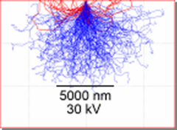
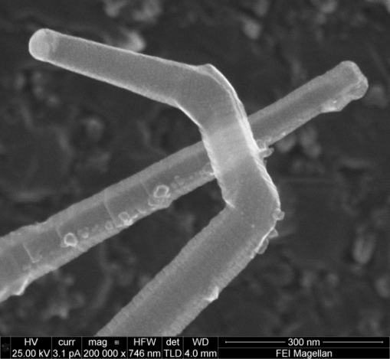
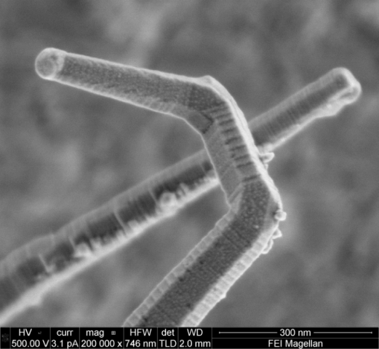
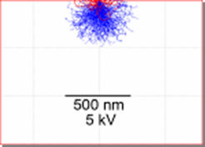
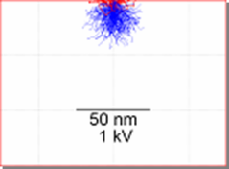
Proč vůbec nízkonapěťový vysokorozlišovací SEM?
  Vyšší povrchová citlivost
  Omezené hranové efekty
  Lepší kontrola nabíjení a poškození svazkem
  Různé kontrasty
25 kV
500 V
Nanowires sample courtesy of Dr. Emanuel Tutuc, University of Texas, Austin
Monte Carlo simulations of electron scattering in silicon illustrate the effect of beam energy on interaction volume over two orders of magnitude. Primary electrons are blue, back-scattered electrons are red.
FEI Copyright © 2011

Slide 30
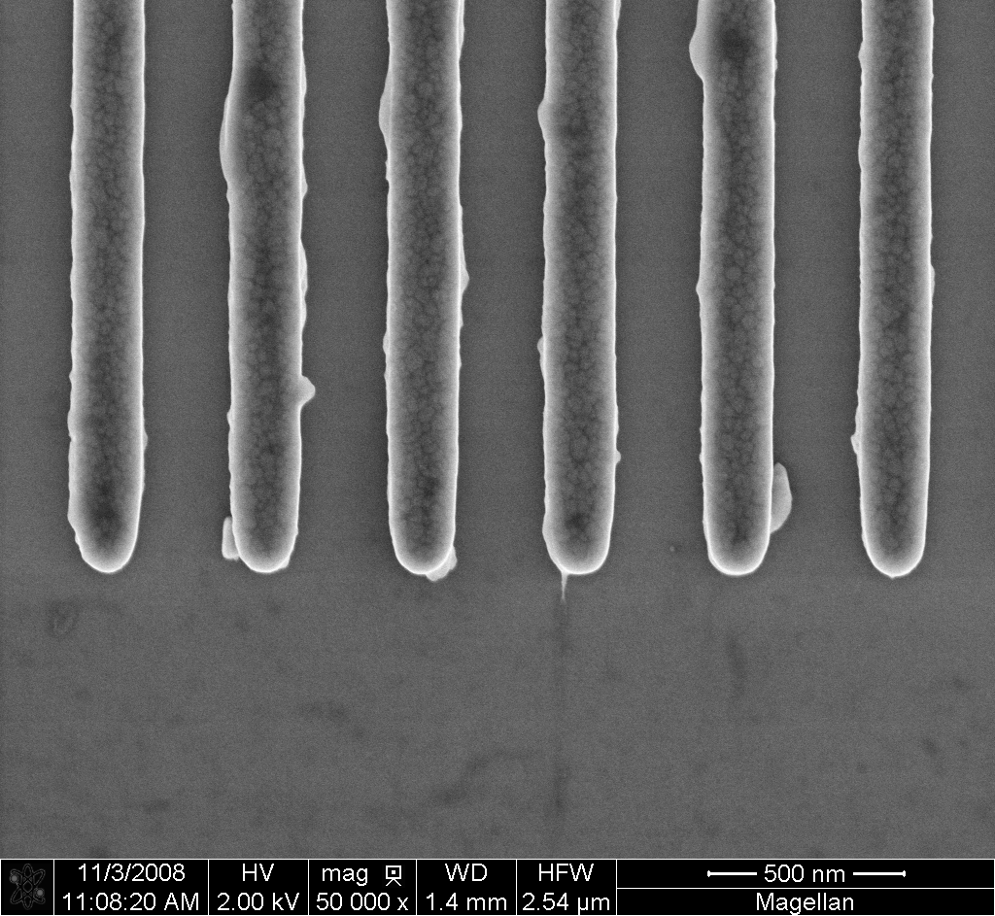
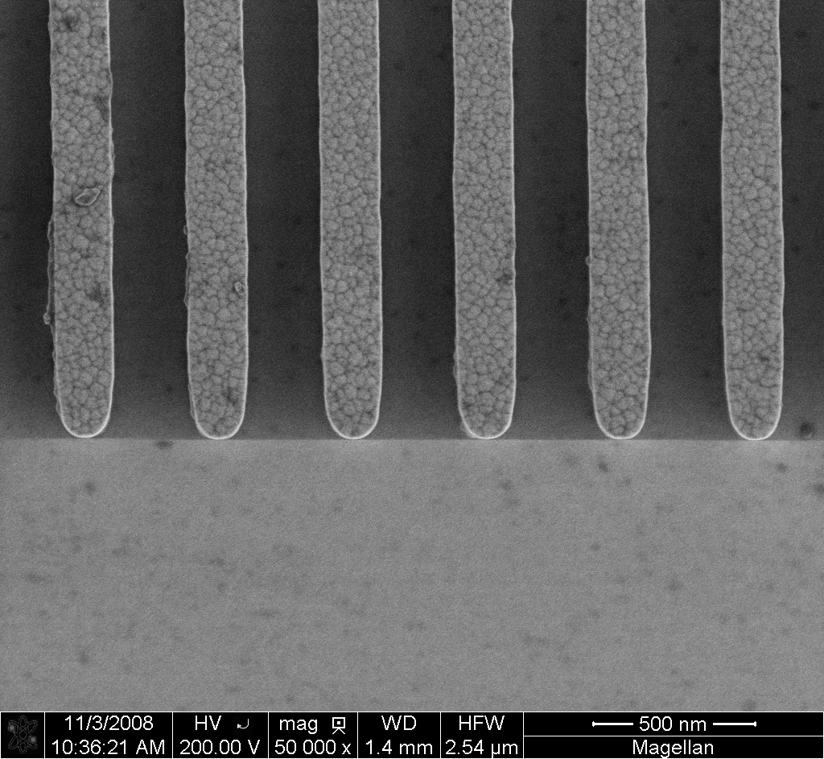
Omezení hranových efektů
2000 V
200 V
Source: Joy and Joy, Micron 27(3-4), 247-263 (1996)
FEI Copyright © 2011

Slide 31
Co můžete čekat vy od nás?
Dovedeme pracovat se studenty - Internship program be IN
Udělujeme každoročně FEI stipendium pro absolventy do 30let ve výši 2 x 100tis.Kč
Podporujeme Přednášky na školách – nyní MU Elektronová mikroskopie
Podporujeme diplomové práce FSI, FIT VUT
Zapůjčili jsme přístroj Quanta 3D na MU PřF
Umožníme Vám získat mezinárodní zkušenosti.
V platovém ohodnocení jsme na špici průmyslu IT/Telco
Systémem výhod podporujeme zaměstnance v každé etapě jejich života
Záleží nám na životním prostředí a našem okolí.
Podporujeme dobrovolnictví a charitu

Slide 32


INTERNSHIP PROGRAM be IN

Slide 33

NÁPADY
AMBICE
POTENCIÁL
Notes:
Vidíme potenciál v ambiciózních mladých lidech, kteří využijí tuto příležitost jako doplněk k jejich vzdělávání a zůstávají po ukončení studia
Program vychovává budoucí vysoce motivované a znalé pracovníky, kteří jsou již zacvičeni ve firmě
Studenti přinášejí příští generaci technologie a nových nápadů z učeben na pracoviště a takto zvyšují intelektuální kapitál organizace
Úspěšní studenti zvyšují Thermo Fisher Scientific reputaci globálně v akademickém světě, což může být kritickým faktorem pro získávání nových pracovníků a posilování vztahu společnosti se současnými i budoucími zákazníky

Slide 34

HANDS ON EXPERIENCE
Práce v týmu
Možnost budoucího uplatnění
Nové příležitosti
Kariérní růst
Zábava

Slide 35

JAK TO PROBÍHÁ
Placená pracovní stáž
Flexibilita se studiem

Slide 36

# beIN TOUCH
FEI.jobs.cz
facebook.com/
Thermo Fisher Scientific CZ
jitka.frisova@fei.com
EXKURZE!
jana.duchanova
@fei.com

Slide 37


...a hlavně s námi není nuda ☺

Slide 38
Děkuji za pozornost
Jiri.Ocadlik@fei.com

